Slide 1
Masse volumique du cuivre
Echelle macroscopique

Slide 2
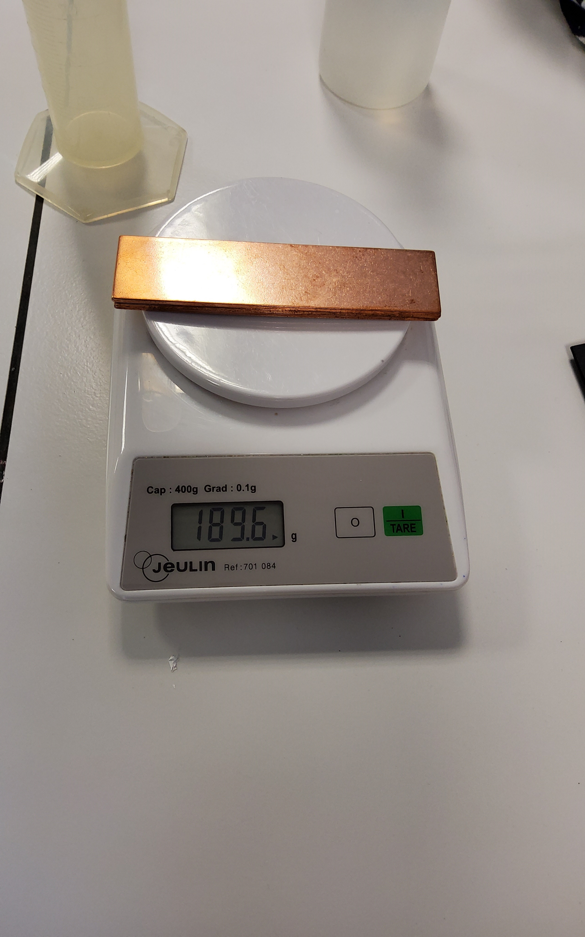

Slide 3
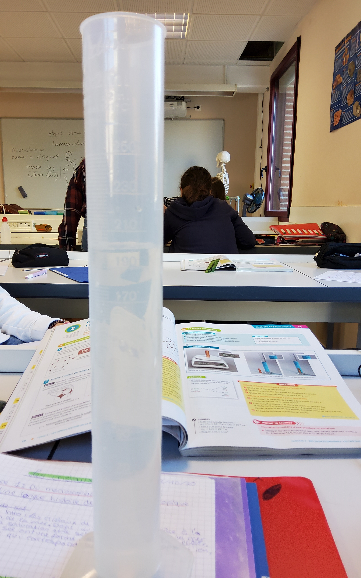

Slide 4
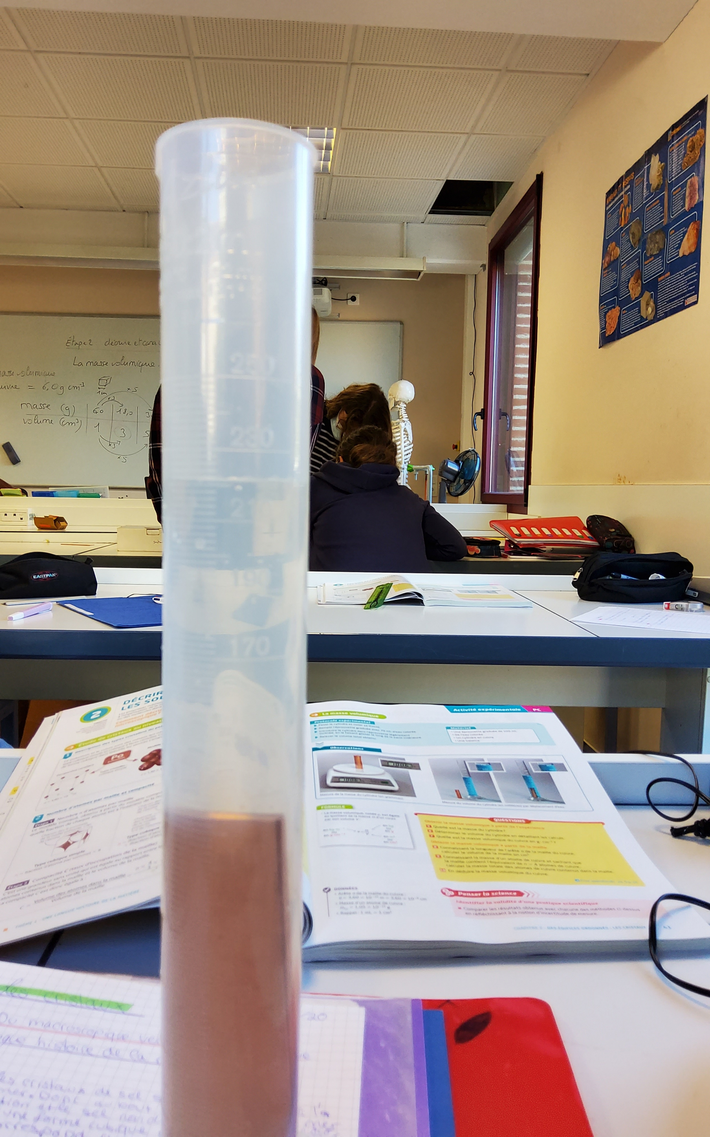

Slide 5
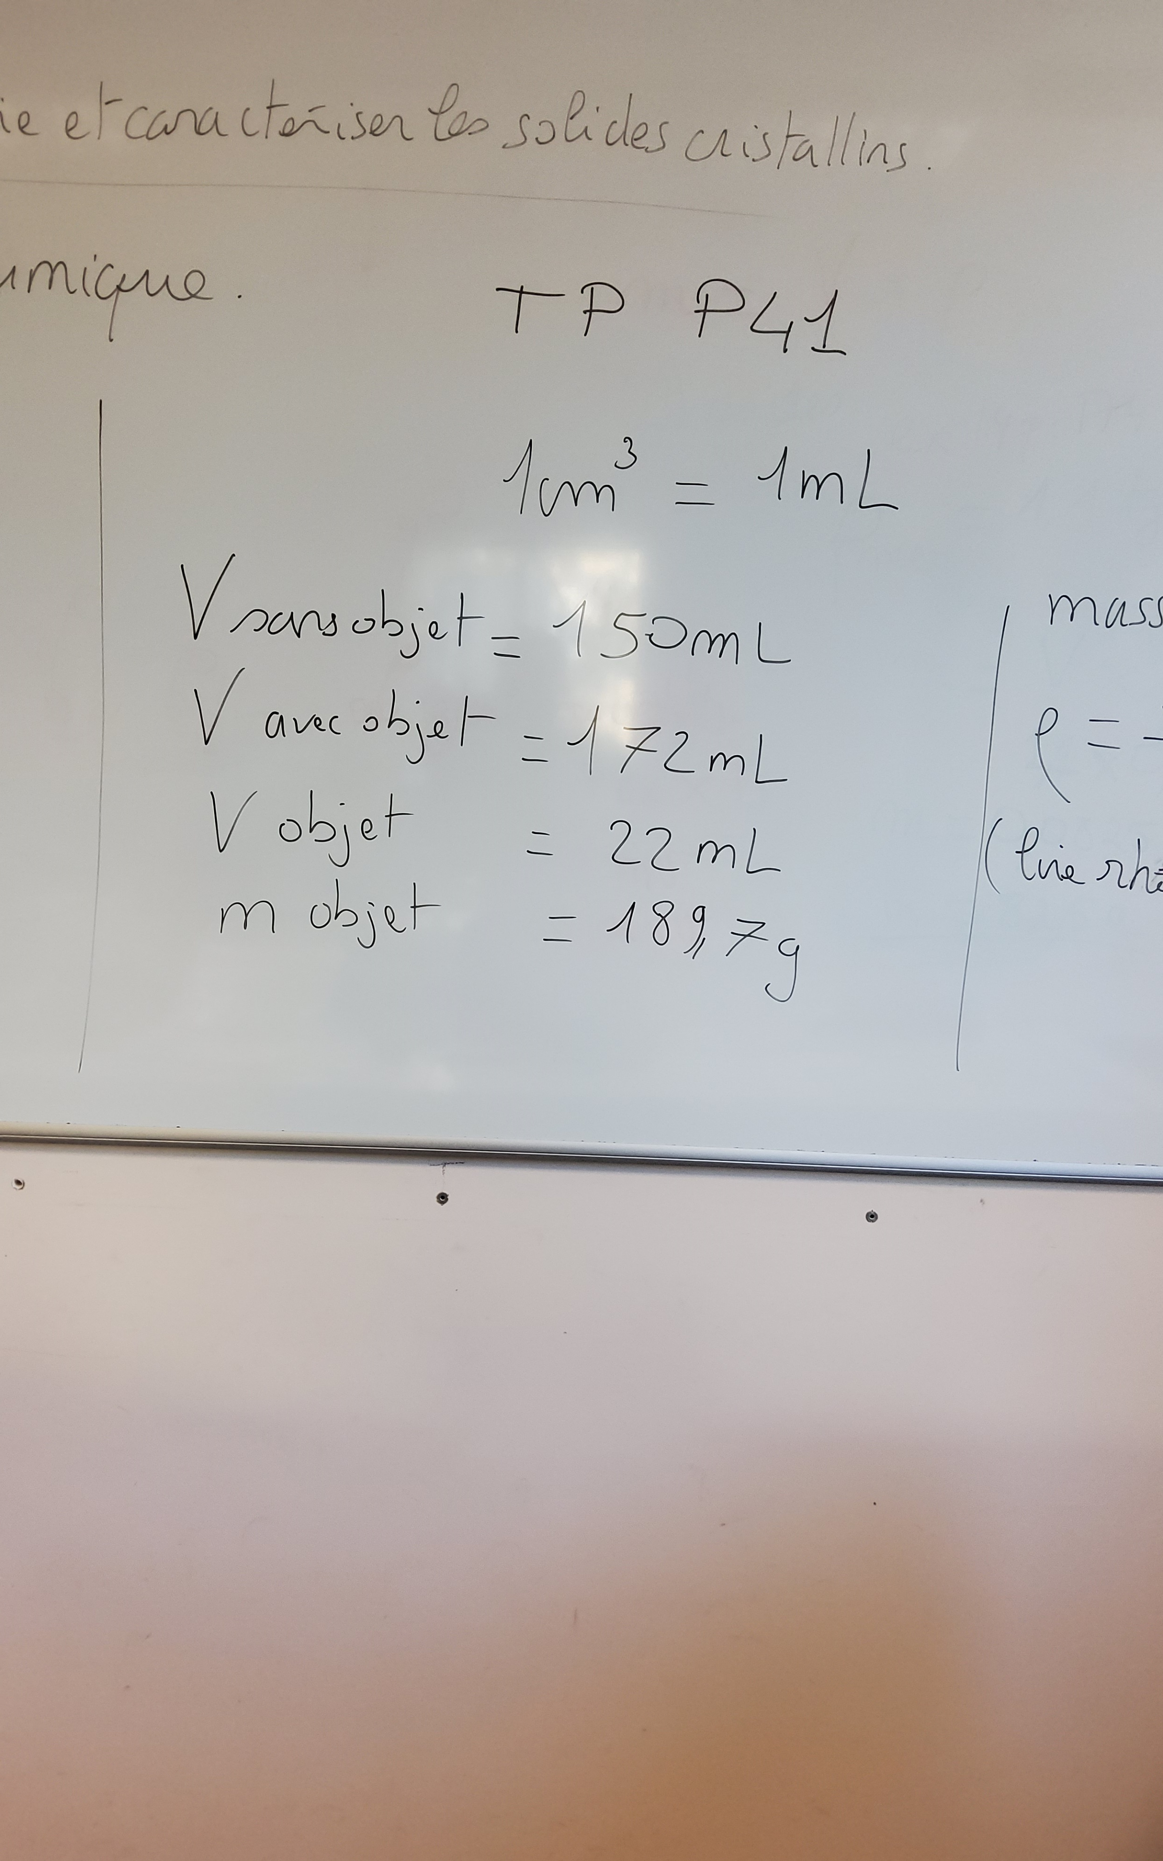

Slide 6
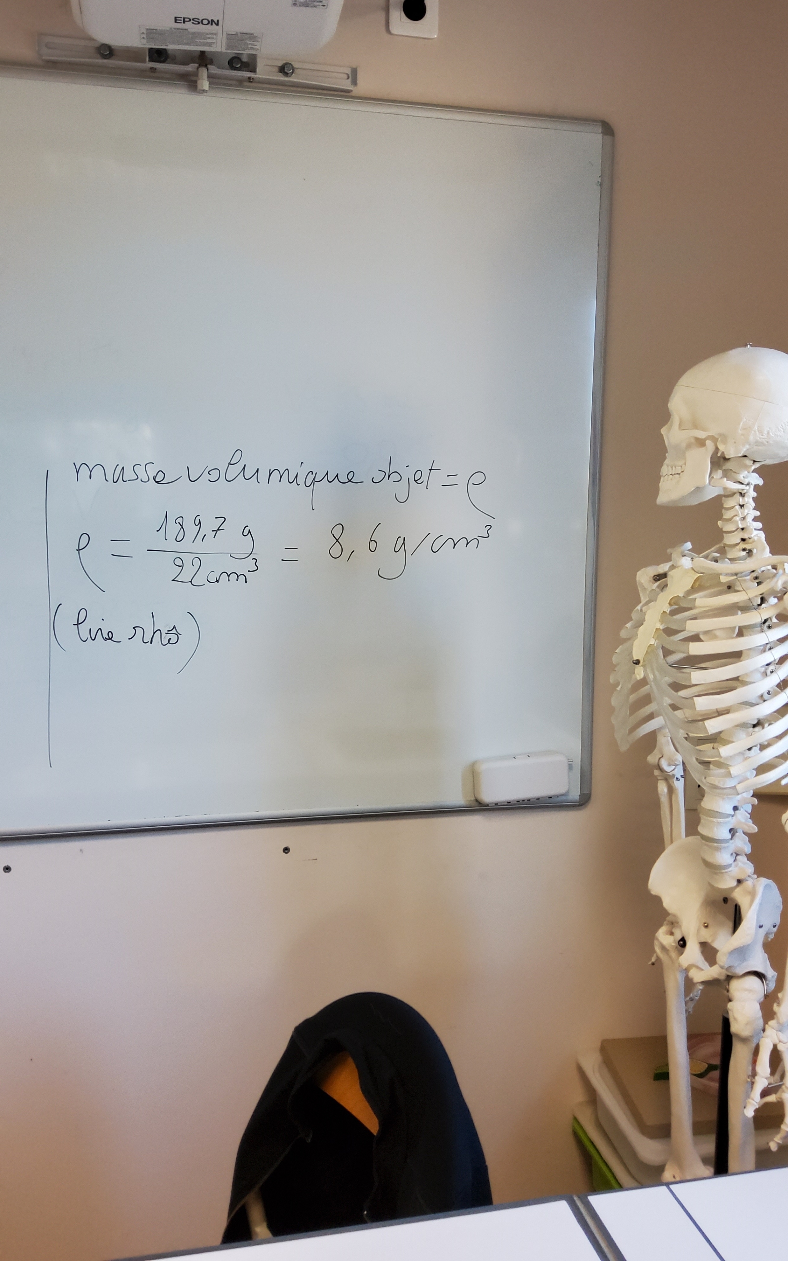

Slide 7
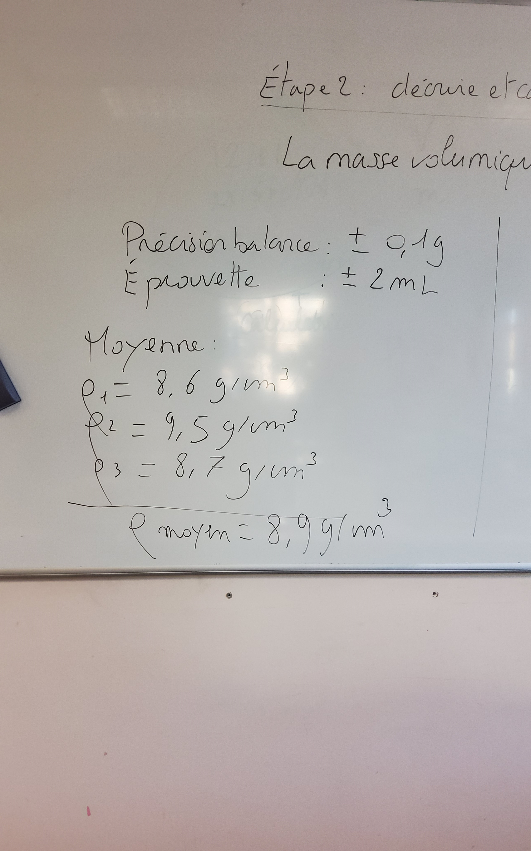

Slide 8
Masse volumique du cuivre
Echelle microscopique

Slide 9
